Slide 1
园林互联网+的那些事
广州弎马信息科技有限公司
马超 13924156026
2016年6月26日

Slide 2
自我介绍
华中农业大学园艺系本科
中山大学岭南学院国际工商管理硕士
金光集团APP亚洲浆纸柬埔寨事业区副经理
金鹰集团亚太浆纸业有限公司木片物流经理
亚洲商业计划大赛第五名——泰国曼谷
麻省理工-中山大学CHINA-LAB项目成员——美国波士顿
棕榈园林市场部总监
苗易网CEO
找重工 创始人
智能药箱、智能花盆投资人
参与咨询项目：
正大集团卜蜂莲花超市营销新模式
捷普电子供应链改善咨询项目
棕榈园林苗木事业部战略规划
华发地产苗圃营销策划、苗木营销微电影大赛策划
昌邑、无锡、金华、萧山、马鞍山、台州花协、云贵论道、北京、合肥、邯郸、保定主题演讲

Slide 3
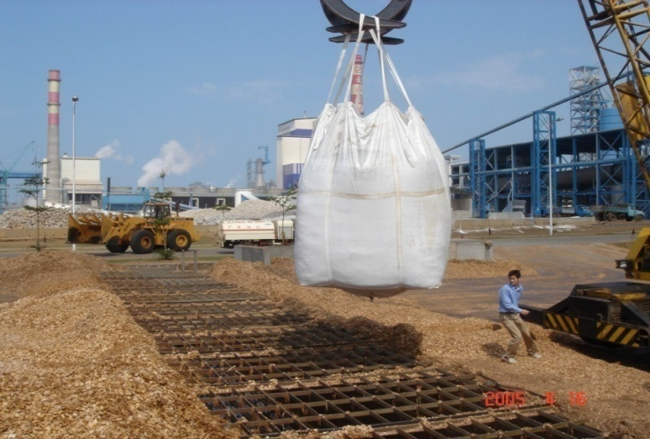
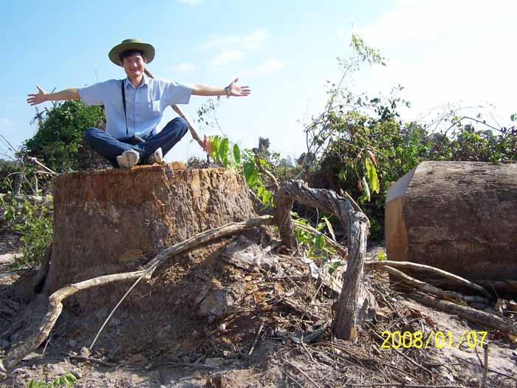
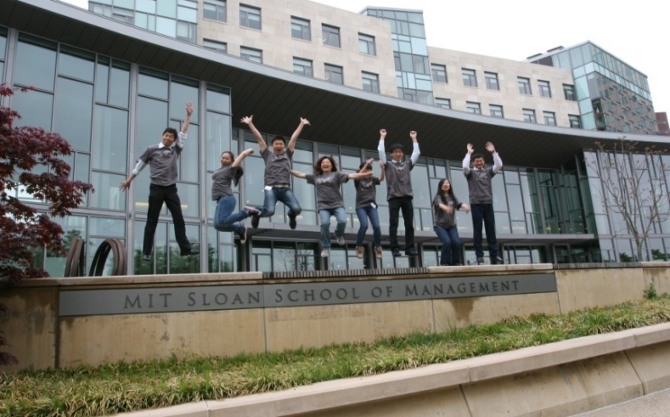
自我介绍

Slide 4
从种树男到苗木电商CEO
理想不断被棕榈园林董事会否定，不断坚持
感谢东方园林和资本市场
被三个上市公司董事长忽悠
产业屌丝对抗亚马逊高管

Slide 5
苗易网被棕榈园林收购
上市公司主营业务互联网+
上市公司市值管理的需要
创业企业的资本对接轨道

Slide 6
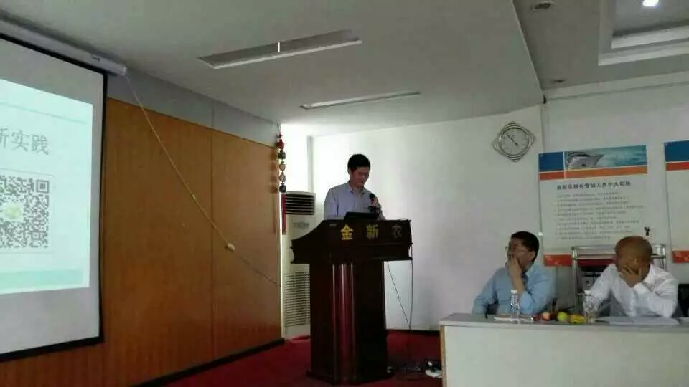
被校友投资
在深圳校友会的演讲（上市公司金新农）
校友为什么投资给我
校友带来的资源
校友们本计划投资给我做生猪电商，后来没有成行，做了园林工程机械电商……

Slide 7
园林工程互联网怎么入手
为什么选择工程机械租赁互联网（超过120家上市公司主营业务关联）
找重工创业与苗易网创业有哪些逻辑关系（技术、客户、商业模式）
工程机械租赁与园林行业转型的逻辑关系（建筑园林边界模糊）

Slide 8
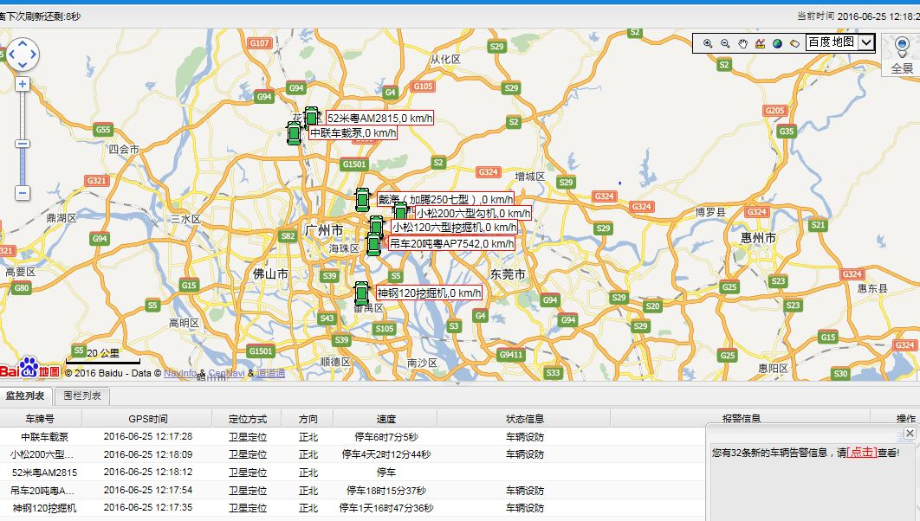
找重工的商业模式
通过工程机械车辆GPS定位和工作状态统计，撮合机械短期租赁交易，做工程机械短租业务的滴滴打车。
园林工程施工中更容易找到挖掘机、装载机、吊机、泵车、路面机械等。

Slide 9
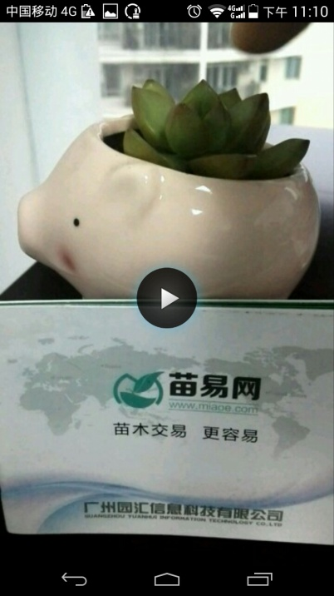
园林行业还能玩些啥
智能园艺
虚拟现实
立体绿化
植物疗法
。。。

Slide 10
创业的三定三有
定位
定力
定制
有路
有趣
有效

Slide 11
产业互联网的几把刷子
基本规律：傍大款、当小三、随时卖
品牌推广：敲山震虎、设立标杆、围点打援
战略梯队：信息平台（拉人头）、SAAS+外延（接地气）、金融平台（再赚钱）

Slide 12
THANKS
华南狮景会
广州弎马信息科技有限公司
马超 13924156026

